Slide 1

javascript:alert(“hello, world ”);
var shareInfo = {
title: “朋友网触屏版开发分享”,
author: “woodsrong”,
time: “2012-12-14”
};
woodsrong
朋友网触屏版开发分享

Slide 2







朋友网触屏版
开发模式
远程调试
图片本地压缩
其他技巧

Slide 3






｛S P A｝

Slide 4







代码组织
基础框架选型
Runtime ver.

Slide 5
代码组织
基础框架选型
Framework | File size (gzip) | Community activity | Learning costs
jQuery Mobile | 30k + 40k | ★★★★★ | ★
jqmobi | 6k | ★★★ | ★
zepto | 8k | ★★★☆ | ★
underscore | 4k | ★★★★★ | ★★★
Self-development | ？ | ？ | ？
Notes:
Underscore缺少选择器
社区活跃度主要是看版本更新频率
zepto版本更新频率比jqmobi高，不过最近一次更新是今年4月份；jqmobi最近一次更新是10月份
两者不相上下

Slide 6
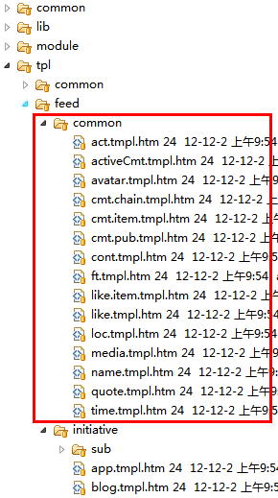
代码组织
模块化代码
减少全局变量污染
减小代码体积
继承、覆盖父类方法
PY.Class.create()
抽离公共模板复用
预编译template为function
Notes:
PY.Class.create类似object.create
Todo:测试object.create兼容性

Slide 7
页面管理
Page launched
PageManager
onCreate
onBack
onShow
onClick
Page showed at front of users
onHide
User navigates to the page
onXxx…
onDestory
Page cleared
Notes:
Android Activity
http://developer.android.com/reference/android/app/Activity.html
页面模块生命流程

Slide 8
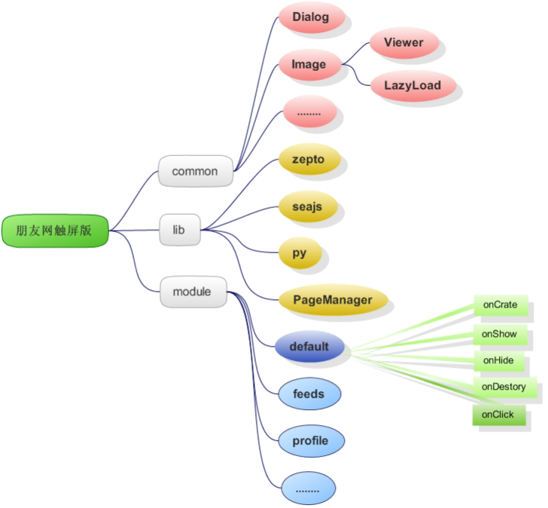
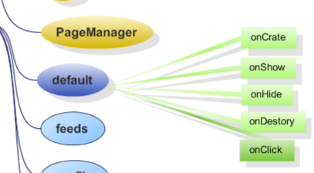
页面管理
Base Class of Page
Notes:
Android Activity
http://developer.android.com/reference/android/app/Activity.html

Slide 9
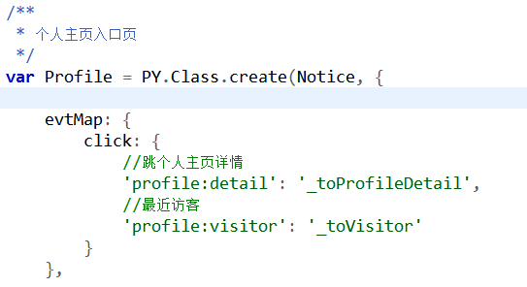
事件处理
全局代理
写事件就是写evtMap属性配置

Slide 10
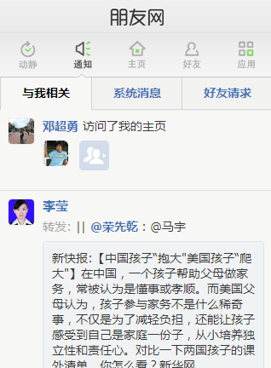
事件处理
全局代理
处理过程：从子页面
逐级冒泡到父页面
主框架页
一级页面
二级页面

Slide 11
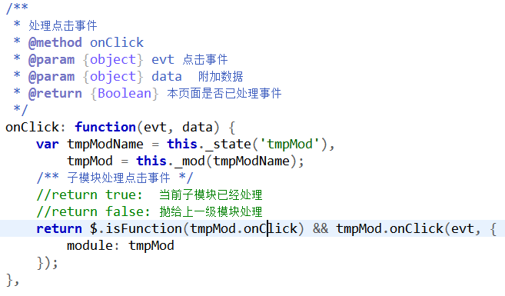
事件处理
全局代理
处理过程：从子页面逐级冒泡到父页面

Slide 12
网络请求
请求合并
后台请求入口支持发送cmds[] array实现批量请求，使用_key来标识每个独立的请求
cmds[] = _key=xxx&server=xxx&cmd=xx&xxxxxx
cmds[] = _key=xxx&server=xxx&cmd=xx&xxxxxx
cmds[] = _key=xxx&server=xxx&cmd=xx&xxxxxx
Connection:keep-alive
Notes:
Connection:keep-alive作用

Slide 13
数据存储
304 & 本地sqlite存储
朋友网widget项目
日期 | 2011-02-25 | 2011-02-26 | 2011-02-27
304命中 比例 | 19.53% | 28.60% | 38.83%
同比大概节约了40%的流量
（忽略http请求头）

Slide 14
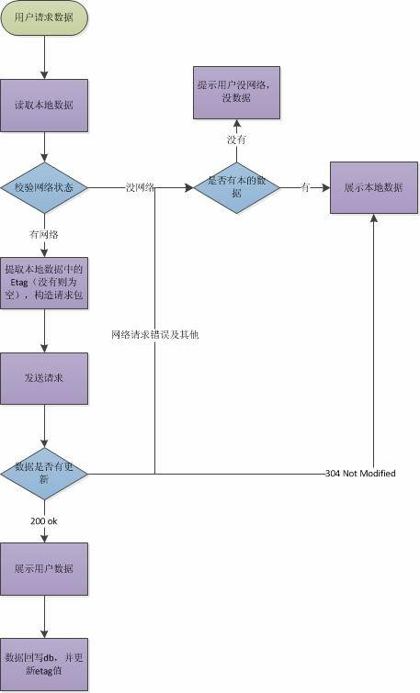
数据存储
304
Sqlite本地存储

Slide 15
文件缓存
Manifest cache
含有manifest属性的当前请求页无论如何都会被缓存
对于动态页而言很致命
更新需要建立在manifest文件的更新，文件更新后是需要页面再次刷新的
需要2次刷新才能获取新资源
更新是全局性的，无法单独更新某个文件
无法单点更新
Seajs plugin storage^{❶}
彻底磨灭二次访问的网络请求数（主要指 js 和 css 文件），消灭 304 所带来的各种开销（RTT, TCP Connection setup - 3way - handshake）
使用localStorage模拟manifest管理，支持单点实时更新
❶ 无线前端资源管理方案. http://ux.etao.com/posts/449. 2012.12.2
Notes:
http://ux.etao.com/posts/449

Slide 16
文件缓存
Seajs plugin storage
304开销
Net | Dns | Conn | Rtt | Tran
2G | 27% | 25% | 25% | 27%
3G | 31% | 26% | 33% | 10%
wifi | 33% | 17% | 40% | 10%
注：数据来源于一淘网
没有请求才是王道！
Notes:
http://ux.etao.com/posts/449

Slide 17
SPA（Single Page App）
代码组织
Framework
Inherit & Override
Common template
网络请求
Merge request
Connect keep alive
页面管理
PageManager
Base class(onCreate…)
事件处理
evtMap config
Bubble Event Model
数据存储
304
localStorage
文件缓存
Manifest cache
Seajs plugin storage

Slide 18
远程调试
远程调试难点
Breakpoint & console
http request watch
Android: 使用代理上网在代理上抓包
ios:越狱后tcpdump抓包
代码修改及时生效
Host
反向代理

Slide 19
远程调试
现有方案
 | Supported target Paltform | Supported panels
Weinre | Ios4+, android, other webkit | Elements, resources, network, timeline, console
Jsconsole | Ios4.2+, android2.2.2+, webos | Console
Aardwolf | Ios, android, WinPhone 7, BlackBerry OS 6+ | Breakpoint
WebKit Remote Debugging protocol | webkit(pc) | All panels
Chrome v8 debugger protocol | V8 javascript engine | Breakpoint
DragonFly | Opera mobile | opera dragon panel
Iphone app (JSConsole app or Bugaboo) | Ios | Console
UCweb browser dev (android) | Ucweb android only | Elements, resources, network, script, console

Slide 20

远程调试
Weinre (WEb INspector Remote)
Phonegap子项目
Nodejs版
原理：weinre远程设备调试里有3个主要概念名词
调试服务器
调试服务器起到代理的作用，用来同步调试目标和调试客户端之间的命令
调试客户端
通常为桌面调试环境，即开发者实际操作调试的地方（比如Web Inspector或者Google Chrome的开发者工具）
调试目标
运行被调试web内容的移动设备

Slide 21
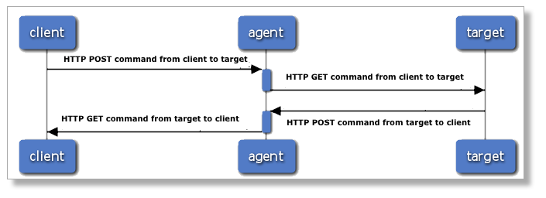
远程调试
Weinre (WEb INspector Remote)
weinre的调试目标和客户端都运行在浏览器中，而调试服务器则以HTTP服务器方式作为二者的中介运行
关键：搭建一个“调试服务器(Debug Server)”
Notes:
可优化：目前使用xhr模拟socket连接

Slide 22
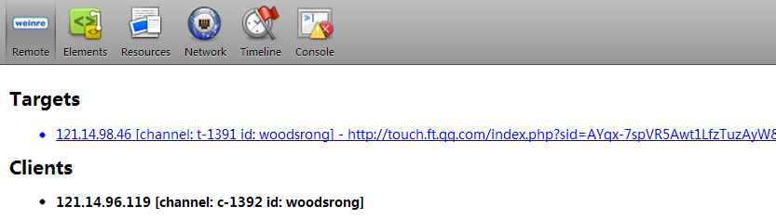
远程调试
Weinre (WEb INspector Remote)
使用方法
地址：http://ft.qq.com:18888
在调试目标页面载入js脚本
http://ft.qq.com:18888/target/target-script-min.js#woodsrong
在pc上用chrome打开调试客户端
http://ft.qq.com:1888/client/woodsrong
接下来你懂的…
Notes:
可优化：目前使用xhr模拟socket连接

Slide 23
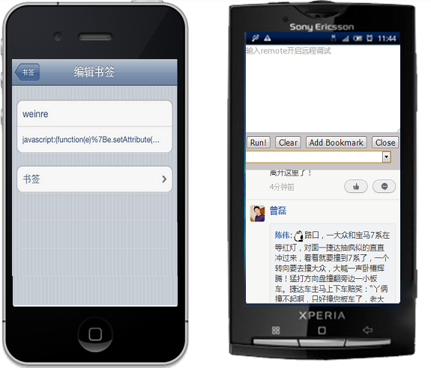
远程调试
Bookmark debug

Slide 24
图片本地压缩
基本原理
通过input type=file选择本地图片
通过FileReader Api获取本地图片数据
将本地大尺寸图片渲染到尺寸更小的canvas
通过canvas生成被缩放后的小图的base64字符串
base64字符串可以用来本地预览和ajax上传
图片地址
图片地址
图片数据
图片转换
FileReader Api
Canvas
Base64
Input type=file

Slide 25






图片本地压缩
Api支持情况
Input type=file & FileReader
canvas
表1. fileReader
 | Input type=file | FileReader
Android QQBrowser 3.X | √ | ×
Android QQBrowser 4.X | √ | √
Android UcWeb | √ | √
表2. canvas

Slide 26
图片本地压缩
Ios平台bug
Subsample
官方文档描述
大于2M的图片读到浏览器里的时候会做subsample处理
最大可以处理的jpg图片为32M
其他类型图片256M内存机器最大可以处理3M图片；大于256M内存可以处理5M图片
大图高度被压缩bug
图片高度只有原来的1/4
Notes:
Ios safari subsample官方描述
http://developer.apple.com/library/safari/#documentation/AppleApplications/Reference/SafariWebContent/CreatingContentforSafarioniPhone/CreatingContentforSafarioniPhone.html#//apple_ref/doc/uid/TP40006482-SW15
Todo: 图片高度被压缩例子

Slide 27
图片本地压缩
Ios平台实战
Subsample
对大于1024x1024的图片检测是否有被抽值
检测抽值原理：取图片右下角的1x1px像素的aRGB数组判断alpha值
被抽值的
图片按1：2
(经验值)
还原
原始图片大小
抽值后大小
h/2
h
w/2
判断该点的alpha值
w
Notes:
Ios safari subsample官方描述
http://developer.apple.com/library/safari/#documentation/AppleApplications/Reference/SafariWebContent/CreatingContentforSafarioniPhone/CreatingContentforSafarioniPhone.html#//apple_ref/doc/uid/TP40006482-SW15
Todo: 图片高度被压缩例子

Slide 28
图片本地压缩
Ios平台实战
高度被压缩bug
计算图片高度被压缩比例，通过贴瓷砖的方法用固定大小的小canvas去分片读取大图到小canvas，拷贝过程中计算压缩比
原始大图
一般大图高度会被压缩到1/4
瓷砖
目标大小
h/4
瓷砖
拷贝
h
w

Slide 29
图片本地压缩
Android平台canvas.toDataURL()输出图片格式限制
w3c标准：image/png；浏览器可选择实现其他格式
Ios支持image/jpg格式输出，可调整压缩质量
canvas.toDataURL(‘image/jpeg’, 0.8)
android只支持默认格式☹
Jpg图片大小只有Png格式的约1/3

Slide 30

图片本地压缩
Android平台实战
借助第三方工具库jpegEncoder
将canvas的argb颜色数组转化为为压缩比更高的jpg格式，同时支持设置压缩质量
Notes:
Ios safari subsample官方描述
http://developer.apple.com/library/safari/#documentation/AppleApplications/Reference/SafariWebContent/CreatingContentforSafarioniPhone/CreatingContentforSafarioniPhone.html#//apple_ref/doc/uid/TP40006482-SW15
Todo: 图片高度被压缩例子

Slide 31
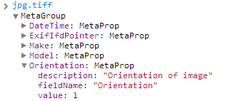

图片本地压缩
其实，还可以做的更好！
借助第三方工具库JpegMeta
读取图片meta数据里照片拍摄方向后自动旋转图片

Slide 32
图片本地压缩
你担心性能问题吗？
部分实验数据
HTC Incredible（1Ghz）
# | source | compressed | Total time(ms)
1 | 850k | 66k | 2656
2 | 1.4M | 81k | 2773
3 | 1.25M | 68k | 2705
4 | 2M | 158k | 2834
整个压缩过程耗时约3s

Slide 33
图片本地压缩
推荐压缩方案
根据朋友网业务特点
图片压缩到800x800以内
压缩质量0.8
Android下2G网络压缩质量调整为0.5
一般2M的图片可以压缩到150k左右
适合移动网络下传输

Slide 34



其他技巧
Ucweb极速模式如何避免
点击超链接跳转
ext:webkit:http://f.qq.com
申请白名单(需要交换商业资源, 可联系uc市场部接口人)
iphone safari textarea focus后横竖屏切换导致viewport scale越来越大
<meta name="viewport" content="user-scalable=no, initial-scale=1.0, maximum-scale=1.0, width=device-width" />
使用form表单后，可以启用键盘上的提交，这个时候如何收起键盘
通过form表单可以使键盘上的“换行”变为“前往”或者“提交“；点击前往的时候收起虚拟键盘，必须要focus一个可点击元素，这个元素不能是一个空节点，里面可以放一个&nbsp;同时不能设 display:none 或visibility:hidden，可以设 width:0; height:0;

Slide 35
其他技巧
使用css 3D高效动画
Css动画time-function使用cubic-bezier变换可大幅提升动画流畅度
webkit-transition-timing-function:cubic-bezier(0.33,0.66,0.66,1)
3D动画闪屏问题
在动画元素的父节点上应用webkit-backface-visibility:hidden
Onorientationchange
Onresize延时检测
跨域ajax
Qcookie
登录QQbrowser后会自动附到http请求头

Slide 36
参考资料
HTML5. http://www.w3.org/TR/2011/WD-html5-20110525/. 2012.12.2
W3schools. http://www.w3schools.com/. 2012.12.2
Know iOS Resource Limits. http://developer.apple.com/library/safari/#documentation/AppleApplications/Reference/SafariWebContent/CreatingContentforSafarioniPhone/CreatingContentforSafarioniPhone.html#//apple_ref/doc/uid/TP40006482-SW15. 2012.12.2
Weinre. http://people.apache.org/~pmuellr/weinre/docs/latest/. 2012-12-2
JpegEncoder. http://www.bytestrom.eu/blog/2009/1120a_jpeg_encoder_for_javascript. 2012-12-2
JpegMeta. http://code.google.com/p/jsjpegmeta/. 2012-12-2
Seajs storage plugin. http://ux.etao.com/posts/449. 2012-12-2

Slide 37
Thank you all!
Q & A

Slide 38
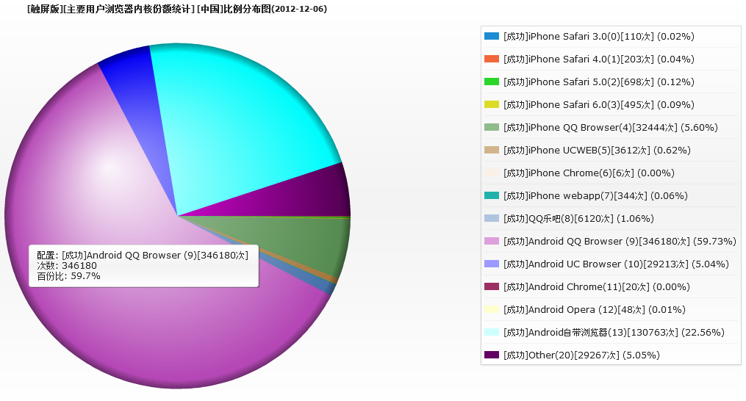
附：用户浏览器分布

Slide 39
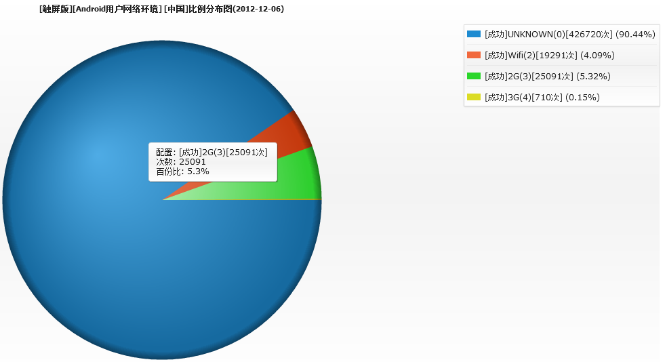
附：用户网络分布
Notes:
Android 2.2+支持 navigator.connection.type
{
type: 4, // 当前网络状态的值 若如以下参数值相等, 则可判断属于哪种网络下
UNKNOWN: 0, // 未知网络
ETHERNET: 1, // 以太网?
WIFI: 2, // wifi
CELL_2G: 3, // 普通2G网络
CELL_3G: 4 // 高速3G网络
}
Android qq browser早期版本不支持该属性
Webview里该属性也为0

Slide 40
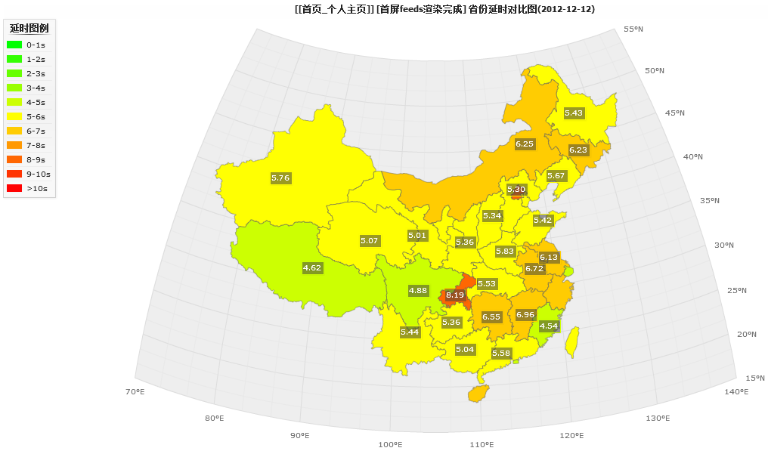
附：用户首屏数据加载时间

